Slide 1
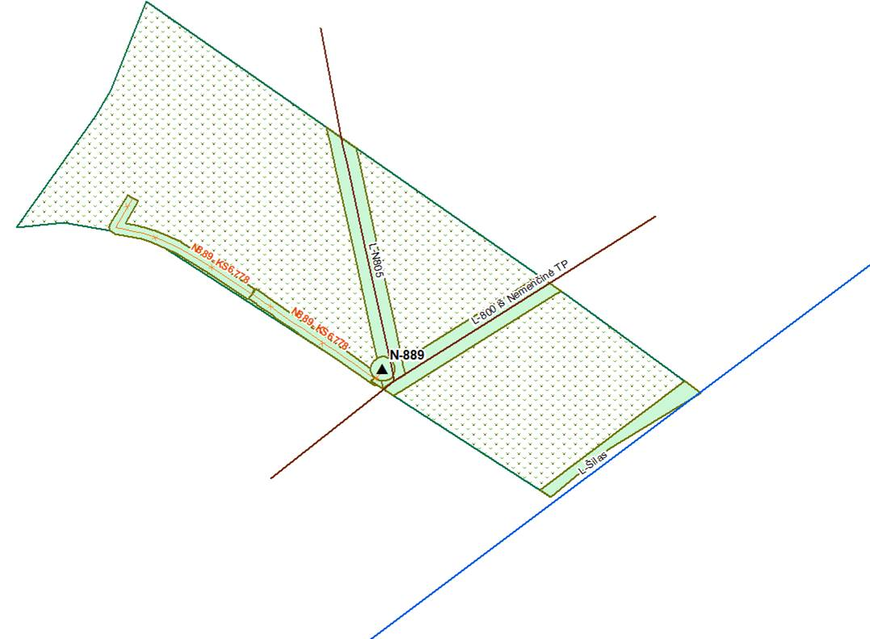
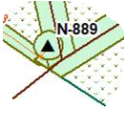
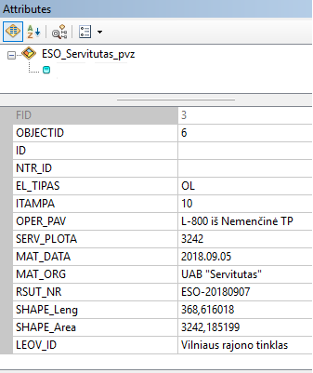

Teikiant duomenis ESO susikertantys plotai pateikiami atskirai išskiriant pagal tinklo elementų tipus ir įtampas (OL, KL, Transformatorinė). Registruojant tinklų apsaugos zoną RC, pateikiamas bendras plotas apjungiant susikertančias vietas.
Oro linija 1
Sklypas
Oro linijos 1 apsaugos zona
Oro linijos 2 apsaugos zona
Oro linija 2
0,4 kV kabelių linija
0,4 kV kabelių linijos apsaugos zona
Transformatorinės apsaugos zona
Transformatorinė
Tinklo unikalus numeris
Kadastro registracijos Nr.
Sklypo unikalus numeris
Tinklo tipas
Įtampa
Tinklo operatyvinis pavadinimas
Nustatyto servituto plotas
Oro linijos 3 (nepatenkančios į sklypą) apsaugos zona
Matavimų atlikimo data
Matavimus atlikusi organizacija
Oro linija 3 (nepatenka į sklypą)
Rangos sutarties Nr.
Sklypą kertančių tinklų ilgis
Sklypą kertančių tinklų apsaugos zonų plotas
Teritorinis vienetas

